Slide 1
一、形态特征
别名：矮桐子、大红袍、臭八宝
1、落叶灌木，高1-2米
2、叶对生，广卵形，基部心形，边缘有锯齿而稍带波状，上面深绿色而粗糙，具密集短毛，下面淡绿色而近光滑，唯脉上有短柔毛，触之有臭气
3、叶柄长约8厘米
4、花蔷薇红色，有芳香，头状聚伞花序，径约10厘米
5、花萼小，漏斗形；花冠下部呈细管状；雄蕊4，花丝与花柱均伸出
6、核果，外围有宿存的花萼
7、花期6-8月，果期9-10月

Slide 2
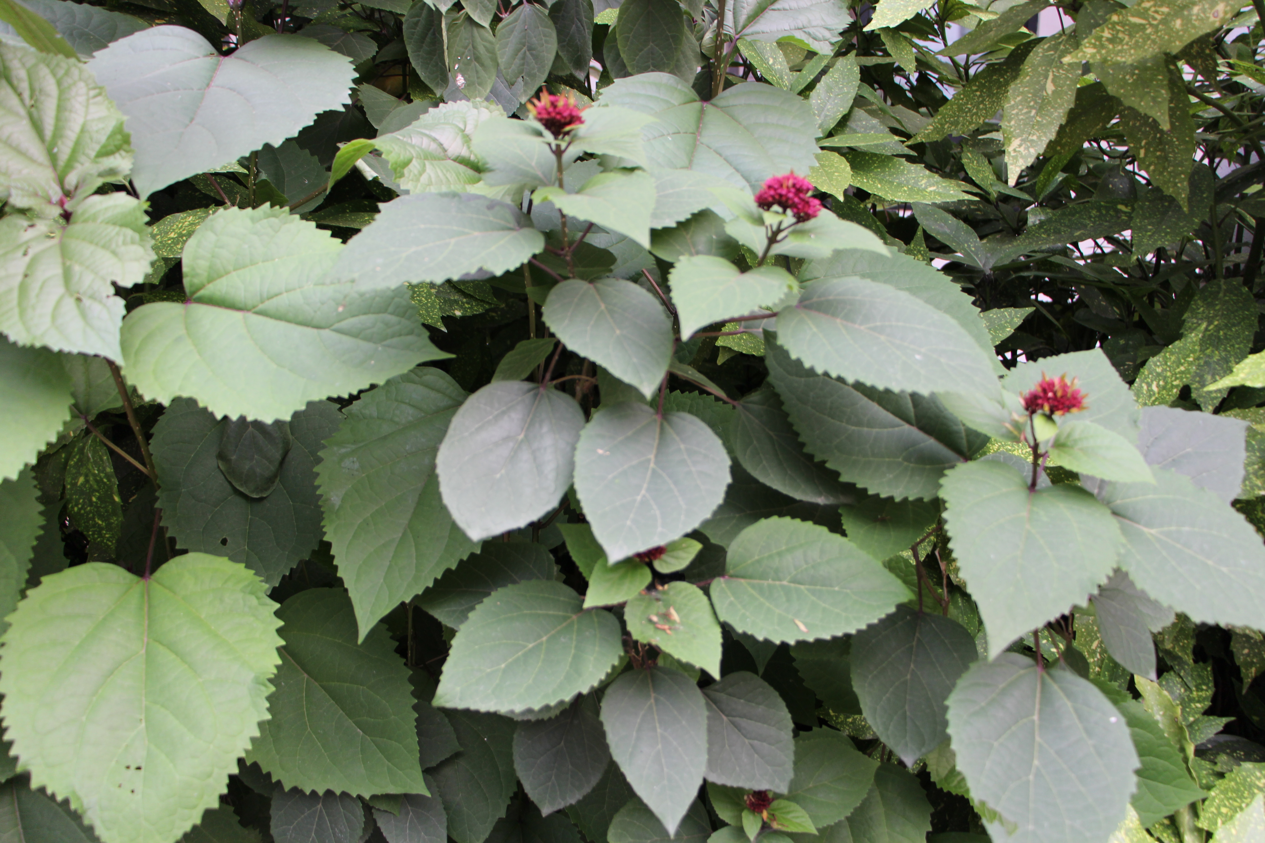

Slide 3
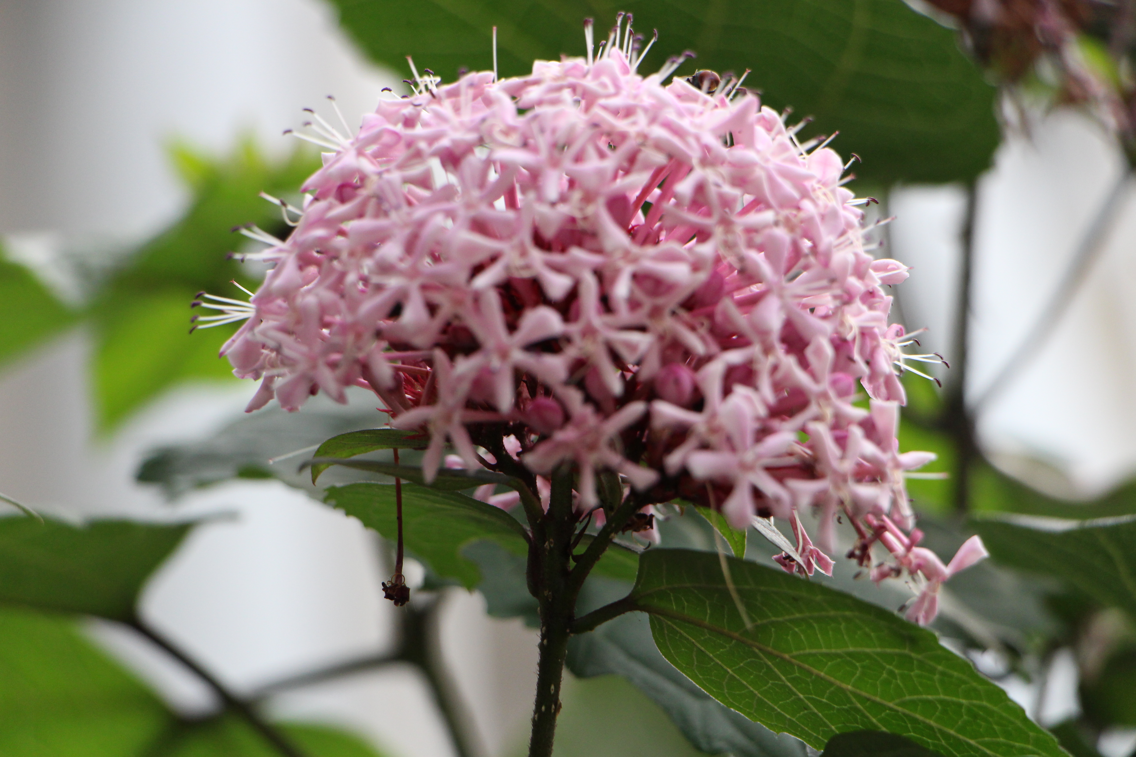

Slide 4
二、分布与习性
1、分布于越南、印度、马来西亚及我国的安徽、江西、湖南、江苏、浙江、湖北等地，常生于沟谷、山坡、及灌丛湿润处
2、喜阳光充足和湿润的环境，耐寒、耐旱、耐阴，宜在肥沃、疏松的腐叶中生长

Slide 5
三、繁殖
1、以分株繁殖为主，在秋冬季的落叶之后，直到春季开始萌芽之前的这段时间进行。
2、播种繁殖，一般是在春季的时候进行播种。秋季采种、冬季沙藏、春季播种
3、根插繁殖，在梅雨季节进行。将臭牡丹的横长的根蘖切下来扦插到沙子里面，大概1——2周的时间就可以生根

Slide 6
四、园林应用
1、臭牡丹的叶片茂盛绿密，花朵形状优美，而且臭牡丹的花期也长，所以可以用来做地被植物。
2、臭牡丹的根部的抓力很强，种植后可以用来保护坡地和水土，是一种十分不错的水土保持植物。

Slide 7
